Slide 1

Atitudes e Persuasão
Atitude: avaliação duradoura e geral das pessoas, objetos, propagandas, questões etc.
Attitude object (AO): anything toward which one has an attitude

Slide 2
ABC (Affect Behavior Cognition)
Uma atitude tem 3 componentes:
Cognitivo: o que o consumidor acredita ser verdadeiro em relação ao objeto de atitude (crenças)
Afetivo: como o consumidor se sente em relação ao objeto da atitude
Conativo: refere-se à intenção para o comportamento (ação)

Slide 3
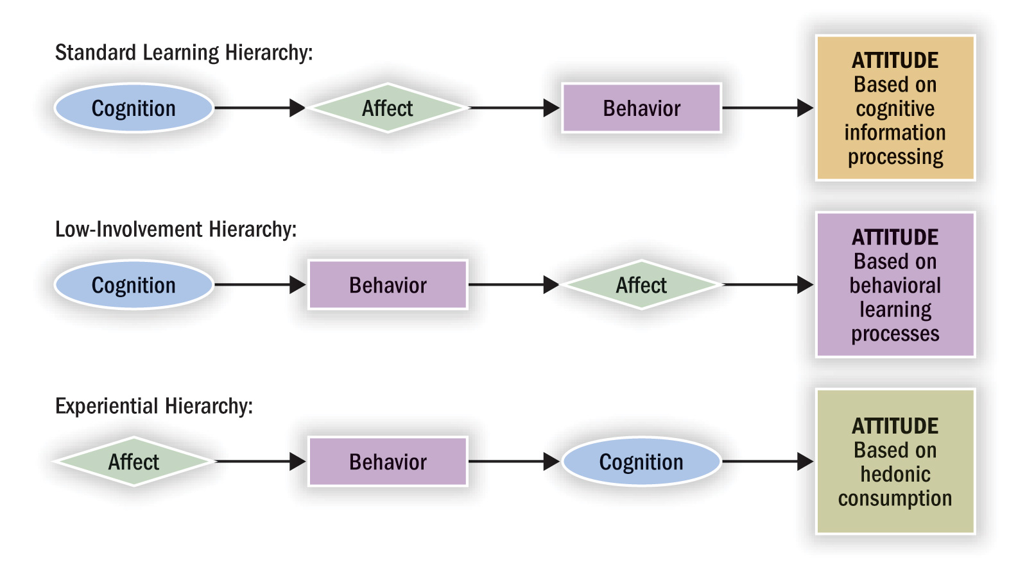



Hierarchies of Effects
Pensar – Sentir - Fazer ALTO ENVOLVIMENTO
Fazer - Sentir - Pensar BAIXO ENVOLVIMENTO
Sentir - Fazer - Pensar CONSUMO HEDÔNICO

Slide 4
Hierarquias de efeitos
Hierarquia de aprendizagem padrão (alto envolvimento)
Pense – Sinta – Faça
Cognição – Afeto – Comportamento
Atitude baseada no processamento de informações cognitivas
Hierarquia de baixo envolvimento
Faça - Sinta - Pense
Comportamento – Afeto - Cognição
Atitude baseada em processos de aprendizagem comportamental
Hierarquia experiencial (motivações hedônicas)
Sinta – Faça - Pense
Afeto - Comportamento - Cognição
Atitude baseada no consumo hedônico

Slide 5
Breakout rooms
Façam, em grupos, 3 exemplos para cada tipo de hierarquia de atitudes.

Slide 6
Functional Theory of Attitudes
UTILITARIAN
FUNCTION:
Relates to rewards
and punishments
VALUE-EXPRESSIVE FUNCTION:
Expresses consumer’s
values or self-concept
AIO
AIO (activities, interests and opinions).
EGO-DEFENSIVE
FUNCTION:
Protect ourselves from external threats
or internal feelings
KNOWLEDGE
FUNCTION:
Need for order, structure,
or meaning
Notes:
AIO (activities, interests and opinions).

Slide 7

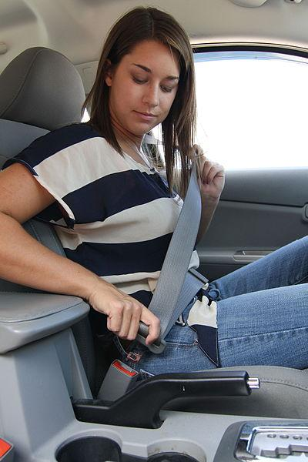
Grau de comprometimento com a atitude
COMPLIANCE - CONDESCENDÊNCIA
Lowest level: consumer forms attitude because it gains rewards or avoids punishments
IDENTIFICATION - IDENTIFICAÇÃO
Mid-level: attitudes formed in order to conform to another person or group
INTERNALIZATION - INTERNALIZAÇÃO
Highest level: deep-seeded attitudes become part of consumer’s value system

Slide 8
Princípio da Coerência Cognitiva
We value/seek harmony among thoughts, feelings, and behaviors
We will change components to make them consistent
Relates to the theory of cognitive dissonance – we take action to resolve dissonance when our attitudes and behaviors are inconsistent
Consumidores buscam respaldo para suas decisões com objetivo de jutifica-las.

Slide 9
Social Judgment Theory
We assimilate new information about attitude objects in light of what we already know/feel
Initial attitude = acts as frame of reference
Latitudes of acceptance and rejection

Slide 10
Teoria do Equilíbrio
Considers how a person might perceive relations among different attitude objects and how she might alter attitudes to maintain consistency
Triad attitude structures:
Person
Perception of attitude object
Perception of other person/object

Slide 11
Modelos de atitude com múltiplos atributos
Como você se sente em relação à marca Cacau Show? ____
Pressupõem que a atitude de um consumidor em relação a um objeto de atitude (Ao) depende das crenças que ele tem sobre os atributos do objeto.
Para prever uma atitude em relação a um produto ou marca
Atributos: características de Ao
Crenças: cognições sobre Ao
Pesos de importância: prioridade relativa do atributo

Slide 12

Modelo Fishbein
i = atributo
j = marca
k = consumidor
I = peso de importância dado ao atributo i pelo consumidor k
β = crença do de k sobre o quanto j possui i
A = escore de atitude do consumidor k para a marca j

Slide 13
Serviço: Chocolates Finos
Atributo | Importância | Marca 1 Kopenhagen | Marca 2 Brasil Cacau | Marca 3 Cacau Show
Presentes | 4 | 9 | 10 | 7
Qualidade | 9 | 9 | 8 | 8
Variedade | 7 | 10 | 8 | 10
Reputação no mercado | 10 | 9 | 7 | 8
SCORE DE ATITUDE
277
238
250

Slide 14
Perceptual Positioning
Brand perceptions = functional attributes + symbolic attributes
Perceptual map: map of where brands are perceived in consumers’ minds
Used to determine how brands are currently perceived to determine future positioning

Slide 15
Posicionamento
Posição de um produto é o lugar que o produto ocupa na cabeça
dos consumidores em relação aos produtos concorrentes
1,50
1,00
0,50
0,00
0
0,5
Refrescância Sabor Energia/saúde
1
1,5
2
2,5
3
3,5
-0,50
Pepsi-Cola
Coca-Cola
Gatorage
-1,00
Allsport
Lipton
Nestea
-1,50

Slide 16
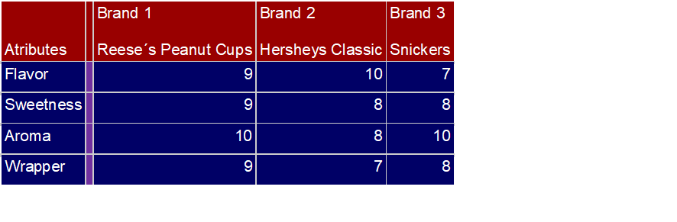
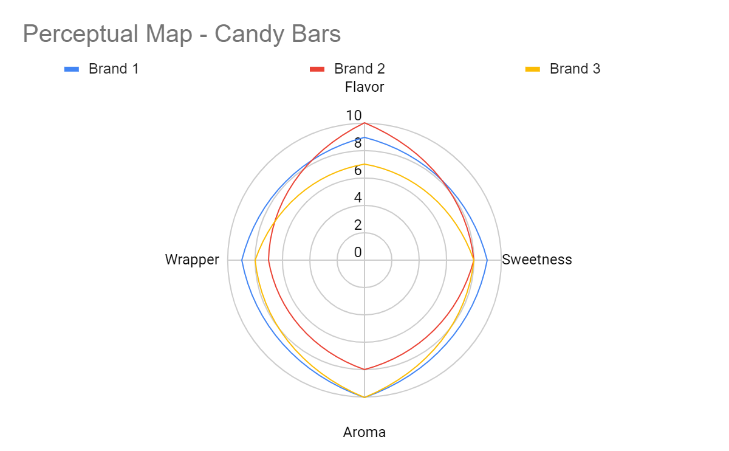
Mapa Perceptual

Slide 17
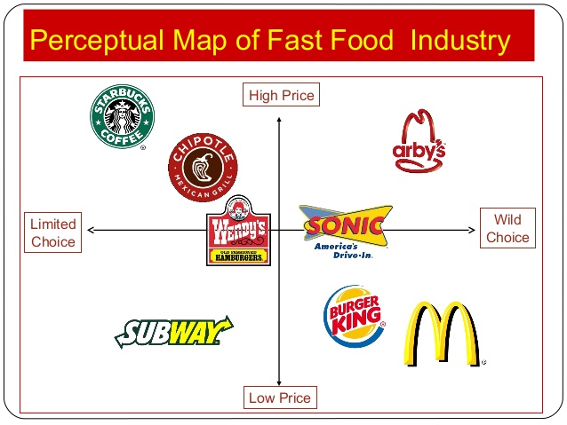

Slide 18
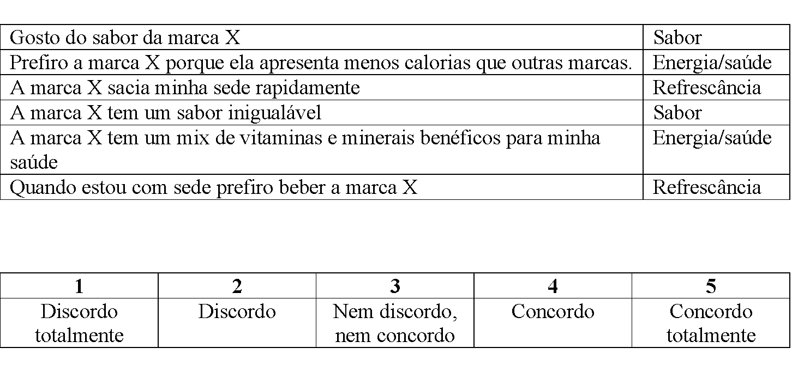
Tentando medir Posicionamento
Escala de Likert

Slide 19
Escala diferencial semântico (HOTEL)
Baixo preço | 1 | 2 | 3 | 4 | 5 | Alto preço
Pouco conforto | 1 | 2 | 3 | 4 | 5 | Muito conforto
Promoções desinteressantes | 1 | 2 | 3 | 4 | 5 | Promoções interessantes
Baixa experiência | 1 | 2 | 3 | 4 | 5 | Alta experiência
Serviço de baixa qualidade | 1 | 2 | 3 | 4 | 5 | Serviço de alta qualidade
Funcionários pouco cordiais | 1 | 2 | 3 | 4 | 5 | Funcionários muito cordiais
Poucas cortesias | 1 | 2 | 3 | 4 | 5 | Muitas cortesias
Instalações ruins | 1 | 2 | 3 | 4 | 5 | Instalações boas
Localização ruim | 1 | 2 | 3 | 4 | 5 | Localização boa

Slide 20
Marketing Applications of the Multiattribute Model
Aproveitar a vantagem relativa (dentre as marcas concorrentes)
Fortalecer percepções do atributo mais relevante (dentre todos os atributos)
Acrescentar um novo atributo
Influenciar as classificações dos concorrentes

Slide 21



Em grupos de 5 alunos - subir no eclass ate 14h25
Fazer um mapa perceptual com pelo menos quatro atributos das festas universitárias.

Slide 22



Multiatribute model - Undergrad parties

Slide 23
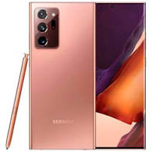
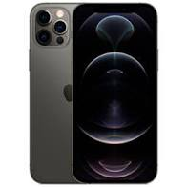

Multiatribute model - Smartphones
Notes:
Iphone 13
Samsumg note 20
xiaomi 10t

Slide 24
How Do Marketers Change Attitudes?
Reciprocidade
Escassez
Autoridade
Coerência
Apreço
Consenso

Slide 25
Persuasão
Reciprocidade: as pessoas são mais propensas a dar quando recebem
Escassez: os produtos ficam mais atraentes quando são escassos
Autoridade: acreditamos em fontes confiáveis
Coerência: as pessoas tentam não se contradizer
Afeição: concordamos com o que admiramos ou apreciamos
Consenso: levamos em consideração o que os outros estão fazendo antes de decidir o que fazer.

Slide 26
When Reference Groups Are Important
Social power: capacity to alter the actions of others
Poder de referência
Poder legítimo
Poder de informação
Poder de expertise
Poder de recompensa
Poder coercitivo

Slide 27
Nudging (empurrãozinho)
Nudge: any aspect of the choice architecture that alters people's behavior in a predictable way, without forbidding any options or significantly changing their economic incentives.
A nudge must preserve freedom of choice
If an intervention imposes material costs or incentives on choosers, it is not a nudge
Subsidy, tax, fine, jail sentence: are not nudges

Slide 28
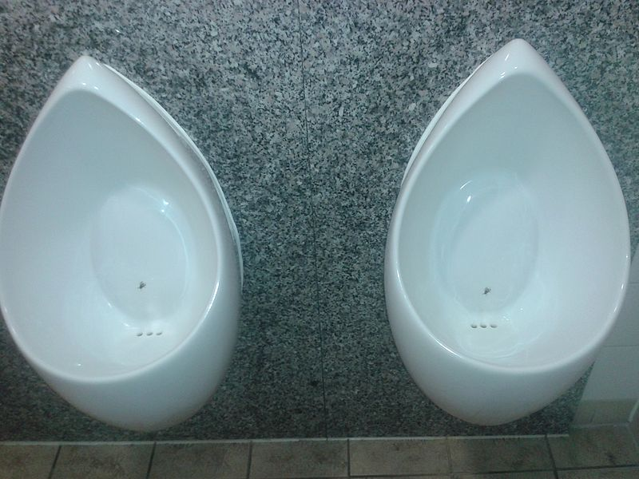
Nudging

Slide 29
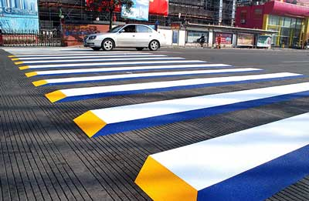
Nudging

Slide 30
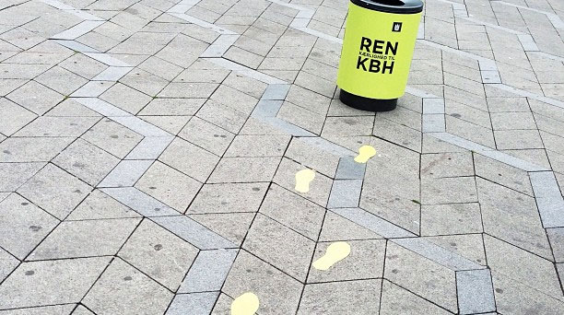
Nudging

